Slide 1
Objektovo orientované programovanie
Učiteľ: Ing. Jozef Wagner, PhD.
Učebnica: https://oop.wagjo.com/

Slide 2
Základné pokyny:
Dodržiavať školský poriadok
Pripravený na hodinu, zošit
Ústne a písomné skúšania
Ospravedlnenia pred začiatkom hodiny
Legenda:
Žltý text – kód
Červený text – poznámka do zošita
Modré pozadie – poznámka do zošita

Slide 3
OPG Teória 1
AI v programovaní
Objektovo orientované programovanie
Jazyk Java

Slide 4
AI
AI Asistent - odpovedá na otázky
AI Agent - samostatne vykonáva úlohy
AI Slop - odpad, vznikne ak AI slepo dôverujem
AI transformovala programovanie
Vývojári trávia menej času písaním a viac recenziou a overovaním AI výstupu

Slide 5
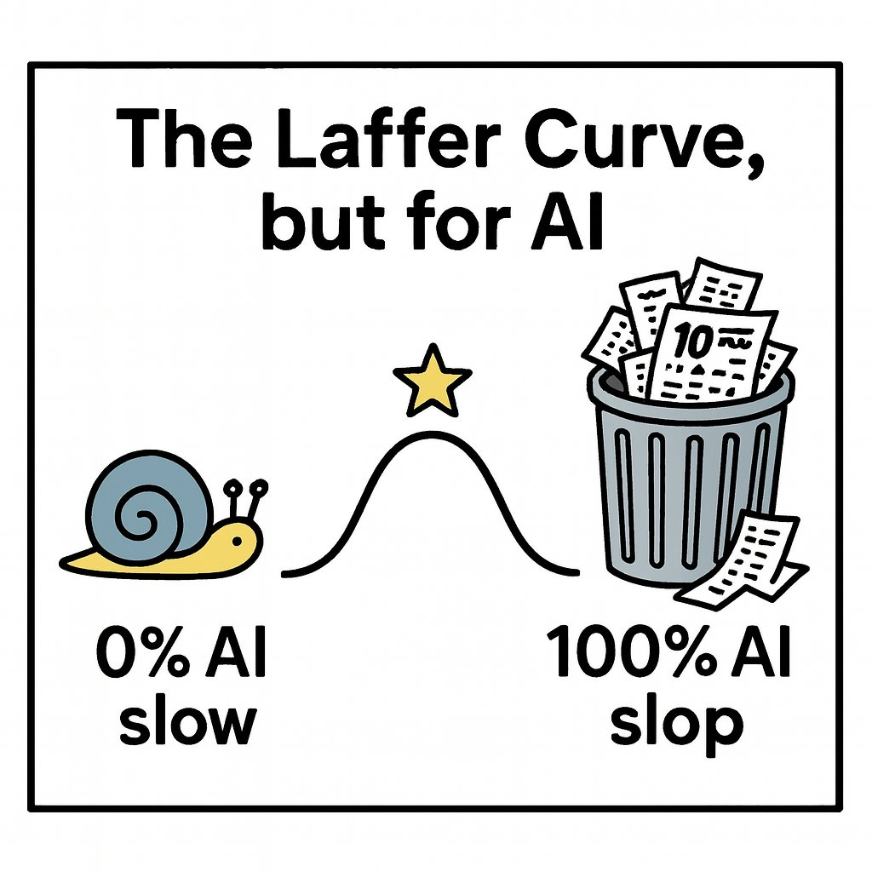
AI Slop - odpad, vznikne ak AI slepo dôverujem

Slide 6
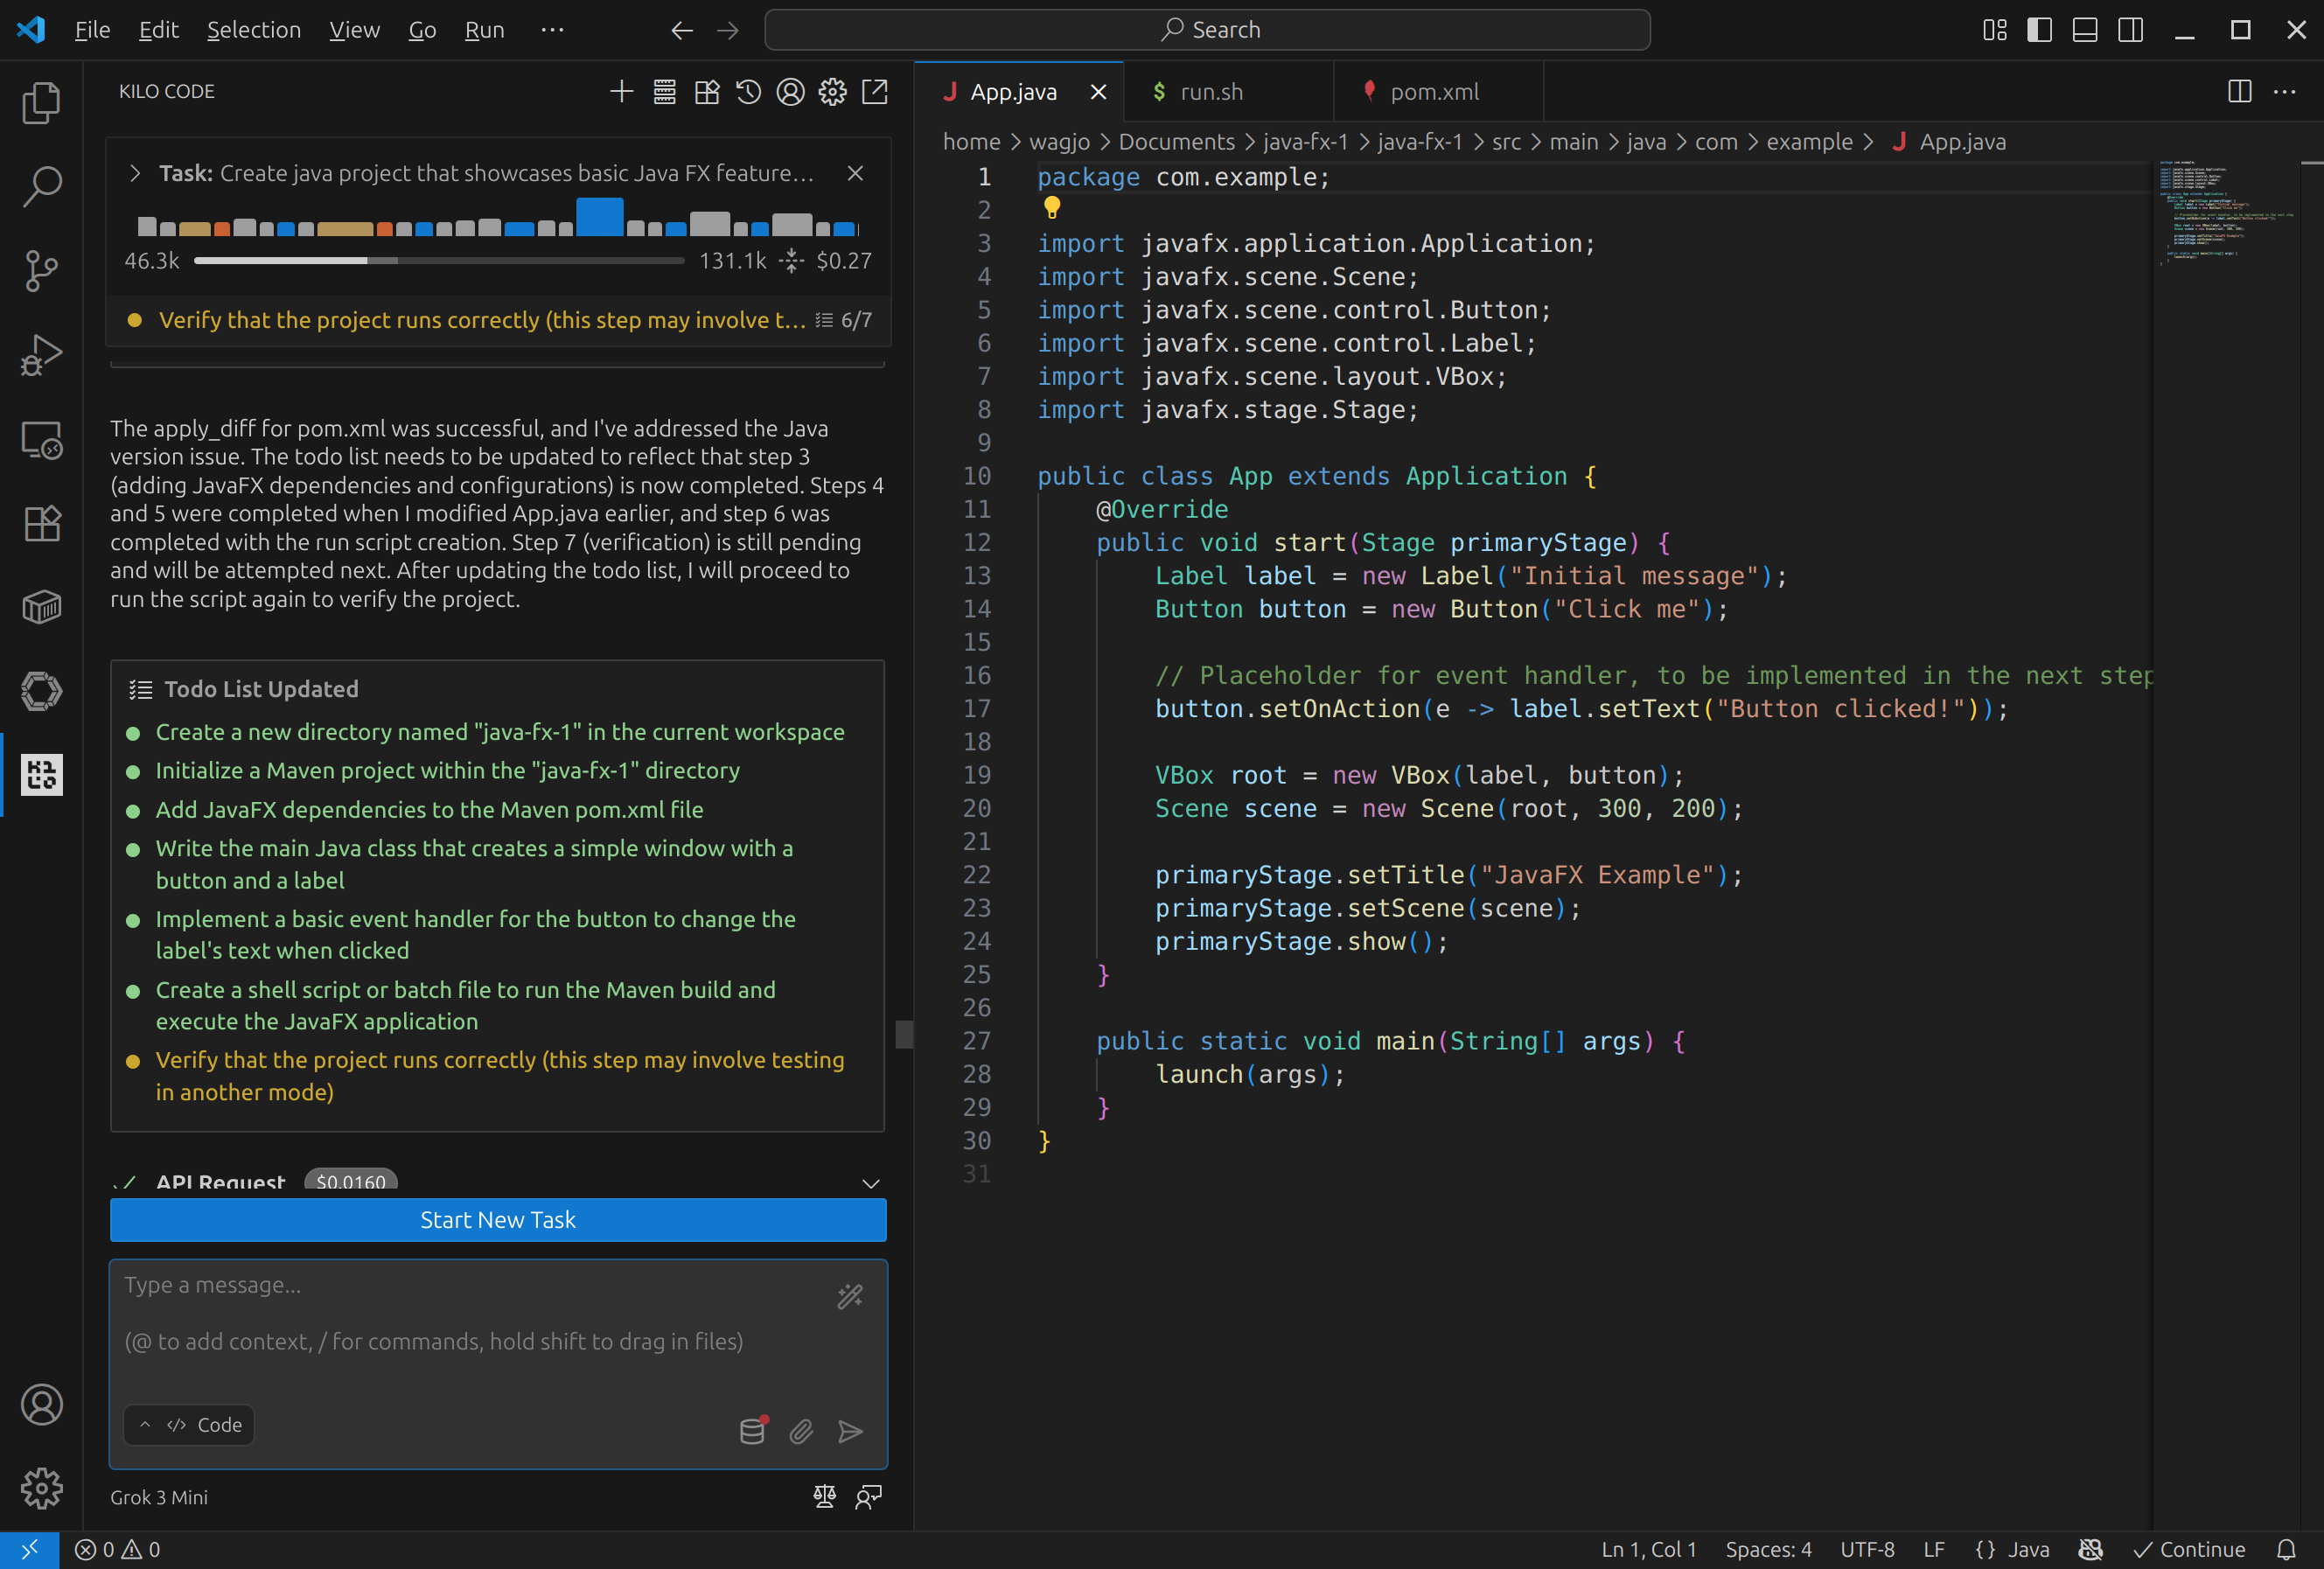

Slide 7
Nahradia nás AI agenti?
Programátorské miesta sa posunuli od písania kódu k zadávaniu požiadaviek, návrhu systému a overovaniu toho, čo vygeneruje AI.
Tradičné juniorské pozície sú ohrozené a dopyt sa sústreďuje na seniorov. Znamená to, že seniorské zručnosti si musí budovať skôr a väčšinou sám.
Bez znalosti základov sa robia 3 typické chyby:
prijme sa kód, ktorý „vyzerá dobre“, ale je logicky chybný
nevie sa správne zadať úloha. AI vyprodukuje náhodný prototyp, nezapadajúci do celkovej architektúry.
neschopnosť opraviť zlyhanie u vecí, ktoré AI „skoro trafí“

Slide 8
Objektovo orientované programovanie
Paradigmy v programovaní:
Štruktúrované: sekvencie príkazov, podmienky, cykly
Procedurálne: podprogramy, ktoré sa vedia navzájom volať
Objektovo orientované: objekty, zapuzdrenie, polymorfizmus
Funkcionálne: anonymné funkcie, high-order funkcie

Slide 9
Objektovo orientované programovanie
Vlastnosti:
intuitívne modely podľa nášho sveta
zvláda väčšiu komplexnosť
znovupoužitie

Slide 10
Jazyk Java
Vlastnosti:
objektovo orientovaný
platformovo nezávislý
staticky typovaný: typy premenných sú kontrolované pri kompilácii

Slide 11
Jazyk Java
Použitie:
webový back-end
Android aplikácie (jazyk Kotlin)
distribuované systémy (cloud)
veľké podnikové systémy

Slide 12
Jazyk Java
Platformová nezávislosť:
kód sa kompiluje do bytecode a beží nad JVM
motto Javy: Write Once, Run Anywhere (WORA)
virtuálny stroj JVM (Java Virtual Machine)

